Slide 1
Manipulación de archivos y manejo de excepciones
Unidad 5

Slide 2
Contenido de la unidad
En esta unidad se introducirán conceptos relacionados a:
5.1. Conceptos de flujos de entrada y salida.
5.2. Lectura y escritura de archivos.
5.3. Serialización y deserialización de objetos.
5.4. Definición y tipos de excepciones.
5.5. Manejo de Excepciones.

Slide 3
Objetivos
5.1 Manipular archivos de texto y binarios para almacenamiento de datos usando técnicas de serialización de objetos.
5.2. Utilizar bloques "try- catch-finally" para capturar excepciones y gestionarlas.

Slide 4
5.1 Conceptos de flujos de entrada y salida

Slide 5
Flujo o stream
La E/S en java se basa en el concepto de flujo(stream)
El flujo es una secuencia ordenada de datos que tiene una fuente (flujo de entrada) o un destino (flujo de salida)
Dos tipos de flujos:
InputStream: leer datos de una fuente
OutputStream: escribir datos a un destino
El manejo de los flujos se lo realiza a través de los paquetes java.io y java.nio
Notes:
Los Streams se caracterizan por se unidireccionales, es decir que un Stream se utilizará solo para leer, solo para escribir, pero no ambas acciones al mismo tiempo.

Slide 6
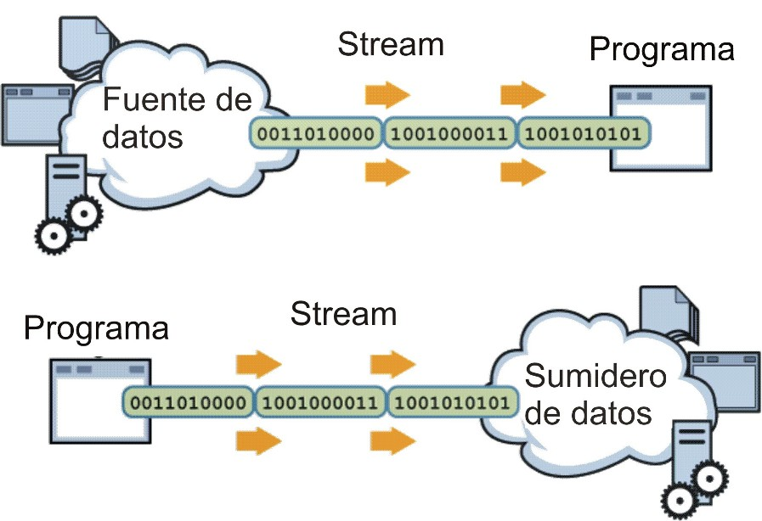
InputStream y OutputStream
Notes:
Un programa utiliza InputStream para leer la información de una fuente de datos
Un programa utiliza OutputStream para escribir información a un destino

Slide 7
5.2 Lectura y escritura de archivos

Slide 8
Archivos
Un archivo es un conjunto de bits almacenados en un dispositivo, y accesible a través de un camino de acceso(pathname) que lo identifica.
Nos permite tener persistencia de datos en un programa y utilizar la información en futuras ejecuciones.
Dos tipos de archivos:
• Los archivos de caracteres (o de texto, character based)
• Los archivos de bytes(o binarios, byte based)

Slide 9
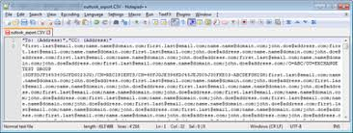
Archivos de texto
Formado exclusivamente por caracteres
Crearse y visualizarse usando un editor
Operaciones de lectura y escritura serán con caracteres
Ej: ficheros de código java

Slide 10
Archivos binarios
Información de cualquier tipo codificada en binario para el propósito de almacenamiento y procesamiento en ordenadores.
Ejemplo
los archivos informáticos que almacenan texto formateado o fotografías
los archivos ejecutables que contienen programas.

Slide 11

Lectura y escritura de archivos
En JAVA cada archivo es un flujo de bytes
Cada sistema operativo proporciona un mecanismo para determinar el fin de un archivo.
Un programa en JAVA que procesa un flujo de bytes recibe una notificación del sistema operativo cuando el programa llega al fin del flujo

Slide 12
Lectura y escritura de archivos
La API de Java diferencia entre los flujos de caracteres y flujos de bytes.
Los flujos de bytes como su nombre lo indica trabaja con bytes. Los bytes a leer se leerán en forma unitaria(es decir 8 bits por byte).
Los flujos de caracteres operan con caracteres como unidad de trabajo. Los caracteres a leer están formados por 2 bytes(es decir 16 bits por carácter).
.

Slide 13
Lectura y escritura de archivos
Los flujos funcionan igual independiente de la plataforma de datos:
Abrir el flujo de datos
Mientras exista más información (leer o escribir ) los datos
Cerrar el flujo de datos

Slide 14
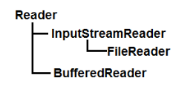
Paquete io - Lectura de archivos de texto
 | La clase Reader es la clase abstracta de la cual heredan todas las clases concretas que se utilizan para leer información en forma textual InputStreamReader:Clase que representa una conexión entre un stream de bytes y un stream de caracteres -FileReader clase para leer archivos de texto usando charset por defecto del sistema operativo
Notes:
InputStreamReader is a bridge from byte streams to character streams. It converts bytes into characters using a specified charset. The charset can be default character encoding of the operating system, or can be specified explicitly when creating an InputStreamReader.
FileReader is a convenient class for reading text files using the default character encoding of the operating system.
BufferedReader reads text from a character stream with efficiency (characters are buffered to avoid frequently reading from the underlying stream) and provides a convenient method for reading a line of text readLine().

Slide 15
Paquete io - Lectura de archivos de texto
 | BufferedReader: lee el texto de un flujo de caracteres con eficacia (los caracteres se almacenan en búfer para evitar la lectura frecuente del flujo subyacente) y proporciona un método conveniente para leer una línea de texto: readLine().
Notes:
InputStreamReader is a bridge from byte streams to character streams. It converts bytes into characters using a specified charset. The charset can be default character encoding of the operating system, or can be specified explicitly when creating an InputStreamReader.
FileReader is a convenient class for reading text files using the default character encoding of the operating system.
BufferedReader reads text from a character stream with efficiency (characters are buffered to avoid frequently reading from the underlying stream) and provides a convenient method for reading a line of text readLine().

Slide 16
Paquete io - Lectura de archivos de texto
 | Métodos de la clase Reader: read(): lee un caracter. read(char[]): lee un arreglo de caracteres. skip(long): se salta algunos caracteres. close(): cierra el flujo de datos.

Slide 17
java io- FileReader
FileReader(String filePath)
FileReader(File fileObj)
Puede lanzar la excepción FileNotFoundException

Slide 18
java io - FileReader
import java.io.FileReader;
import java.io.IOException;
public class TextFileReadingExample1 {
public static void main(String[] args) {
try {
FileReader reader = new FileReader("MyFile.txt");
int character;
while ((character = reader.read()) != -1) {
System.out.print((char) character);
}
reader.close();
} catch (IOException e) {
e.printStackTrace();
}
}
}
Notes:
Lee cada caracter del archivo MyFile.text e imprime todos los caracteres en la consola de salida

Slide 19
java io - BufferedReader
Permite leer texto de un InputStream de una forma sencilla.
BufferedReader(Reader in)
BufferedReader(Reader in, int sz)

Slide 20
java io - BufferedReader
public class TextFileReadingExample3 {
public static void main(String[] args) {
try {
FileReader reader = new FileReader("MyFile.txt");
BufferedReader bufferedReader = new BufferedReader(reader);
String line;
while ((line = bufferedReader.readLine()) != null) {
System.out.println(line);
}
reader.close();
} catch (IOException e) {
e.printStackTrace();
}
}
}

Slide 21
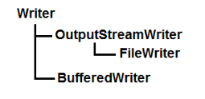
Paquete io - Escritura de archivos de texto
 | La clase Writer es la clase abstracta de la cual heredan todas las clases concretas que se utilizan para escribir información en forma textual OutputStreamWriter:Clase que representa una conexión entre un flujo de bytes y un flujo de caracteres: caracteres escritos son encodificado en bytes usando un charset específico -FileWriter clase para escribir archivos de texto usando charset por defecto del sistema operativo

Slide 22
Paquete io - Escritura de archivos
 | BufferedWriter: Escribe texto en un flujo de salida de caracteres, almacenando caracteres en búfer para proporcionar una escritura eficiente de caracteres individuales, arreglos y cadenas.

Slide 23
Paquete io - Escritura de archivos
 | Métodos de la clase Writer: write(int): escribe un caracter. write(char[]): escribe un arreglo de caracteres write(String): escribe un string. close(): cierra el flujo de datos.

Slide 24
java io - FileWriter
FileWriter(String filePath)
FileWriter(String filePath, boolean append)
FileWriter(File fileObj)
Puede lanzar la excepción IOException
Si no existe el archivo lo crea
Notes:
IOException por ejemplo cuando se intenta escribir a un archivo de solo lectura

Slide 25
java io - FileWriter
import java.io.FileWriter;
import java.io.IOException;
public class TextFileWritingExample1 {
public static void main(String[] args) {
try {
FileWriter writer = new FileWriter("MyFile.txt", true);
writer.write("Hello World");
writer.write("\r\n"); // write new line
writer.write("Good Bye!");
writer.close();
} catch (IOException e) {
e.printStackTrace();
}
}
}

Slide 26
java io - BufferedWriter
BufferedWriter(Writer out)
BufferedWriter(Writer out, int sz)

Slide 27
java io - BufferedWriter
public class TextFileWritingExample2 {
public static void main(String[] args) {
try {
FileWriter writer = new FileWriter("MyFile.txt", true);
BufferedWriter bufferedWriter = new BufferedWriter(writer);
bufferedWriter.write("Hello World");
bufferedWriter.newLine();
bufferedWriter.write("See You Again!");
bufferedWriter.close();
} catch (IOException e) {
e.printStackTrace();
}
}
}

Slide 28
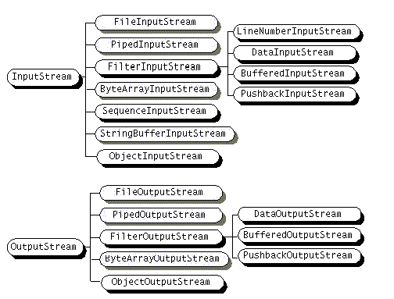
Paquete io - Lectura y escritura de archivos binarios

Slide 29
FileInputStream
Usada para leer datos binarios como imágenes, audio, video, etc.
import java.io.FileInputStream;
public class DataStreamExample {
public static void main(String args[]){
try{
FileInputStream fin=new FileInputStream("D:\\fichero_bin.ddr");
int i=0;
while((i=fin.read())!=-1){
System.out.print((char)i);
}
fin.close();
}catch(Exception e){System.out.println(e);}
}
}

Slide 30
FileOutputStream
Usada para escribir datos binarios
import java.io.FileOutputStream;
public class FileOutputStreamExample {
public static void main(String args[]){
try{
FileOutputStream fout=new FileOutputStream("D:\\fichero_bin.ddr");
String s="Esto es una prueba para ficheros binariosssss";
byte b[]=s.getBytes();//converting string into byte array
fout.write(b);
fout.close();
System.out.println("success...");
}catch(Exception e){System.out.println(e);}
}
}

Slide 31
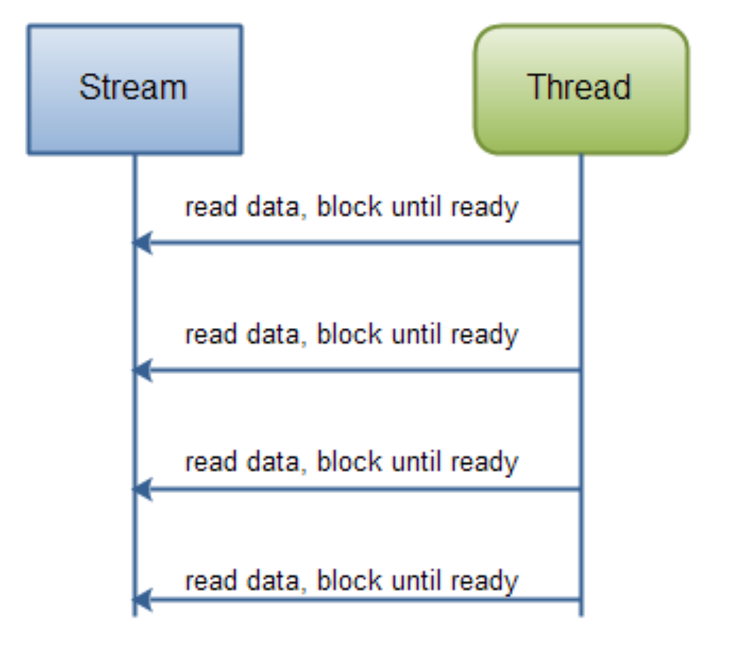
Stream Oriented (io)

Slide 32
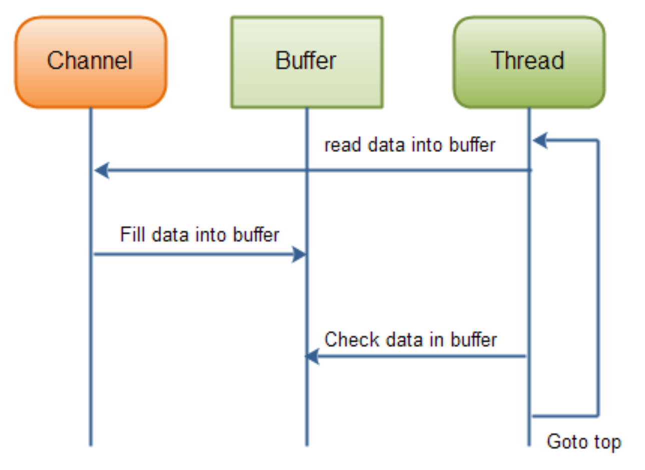
Buffer Oriented (nio)

Slide 33
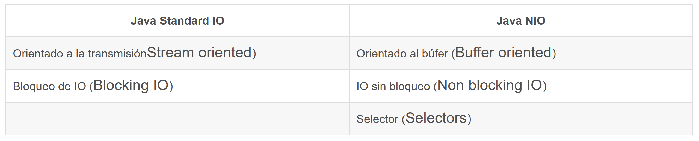

Slide 34
Paquete nio
Similar a java.io
n es de non-blocking
Permite operaciones E/S rápidas y escalables tomando ventaja de los avances de E/S sin bloqueo en los sistemas operativos

Slide 35
Paquete nio para manejo de archivos
Interface Path
Clase Paths
Clase Files

Slide 36
Paquete nio - Path y Paths
La interface Path es una abstracción de un archivo o directorio dentro de un sistema de archivo.
Instancias de Path pueden ser obtenidas usando la clase Paths
Paths.get​(String first, String... more)
Objetos Path no abren archivos ni proveen ninguna capacidad de procesamiento

Slide 37
Paquete nio - Path y Paths
// Estas dos llamadas son equivalentes
Path hosts1 = Paths.get("/etc/hosts");
Path hosts2 = Paths.get("/etc", "hosts");
Una referencia Path ofrece métodos para comparar rutas o resolver rutas contra otras rutas

Slide 38
Paquete nio - Clase File
Crear archivos, carpetas, y links simbólicos
Copiar, mover y borrar
Consultar atributos
Iterar sobre un árbol del sistema de archivos
Obtener flujos de lectura y escritura
Realizar operaciones de escritura y lectura directamente.

Slide 39
Paquete nio - Lectura y escritura
La clase Files provee métodos ayudantes rápidos para lectura y escritura de los contenidos de un archivo
Files.readAllLines(Path path, Charset cs) : leer todas las líneas de un archivo
Files.write(Path path, Iterable <? extends CharSequence > lines, Charset cs, OpenOption ... options)

Slide 40
Paquete nio - Leer archivo
import java.io.IOException; import java.nio.charset.Charset; import java.nio.file.Files; import java.nio.file.Path; import java.nio.file.Paths; import java.util.List; | public class Main { public static void main(String[] args) { Path wiki_path = Paths.get("C:/tutorial/wiki", "wiki.txt"); Charset charset = Charset.forName("ISO-8859-1"); try { List<String> lines = Files.readAllLines(wiki_path, charset); for (String line : lines) { System.out.println(line); } } catch (IOException e) { System.out.println(e); } } }

Slide 41
Paquete nio - Escribir archivo
import java.io.IOException; import java.nio.charset.Charset; import java.nio.file.Files; import java.nio.file.Path; import java.nio.file.Paths; import java.nio.file.StandardOpenOption; import java.util.ArrayList; | public class Main { public static void main(String[] args) { Path myText_path = Paths.get("C:/tutorial/wiki", "wiki.txt"); Charset charset = Charset.forName("UTF-8"); ArrayList<String> lines = new ArrayList<>(); lines.add("\n"); lines.add("tutorial"); try { Files.write(myText_path, lines, charset, StandardOpenOption.APPEND); } catch (IOException e) { System.err.println(e); } } }

Slide 42
5.3 Serialización y deserialización de objetos

Slide 43
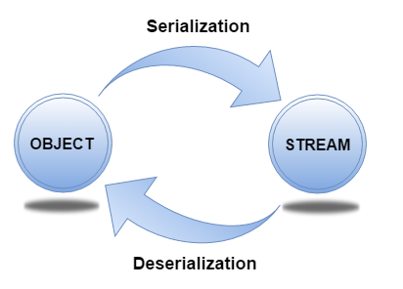
Serialización
Convertir cualquier objeto cuya clase implemente el interface Serializable en una secuencia de bytes
Pueden ser posteriormente leídos para restaurar el objeto original.
Los únicos valores que no se pueden
restaurar son aquellos definidos
como estáticos

Slide 44
Interfaz Serializable
Un objeto se puede serializar si implementa el interface Serializable.
La interface no declara ninguna función miembro, se trata de un interface vacío.
Las clases Wrapper implementan la interfaz Serializable

Slide 45
Interfaz Serializable
import java.io.Serializable;
public class Student implements Serializable{
int id;
String name;
public Student(int id, String name) {
this.id = id;
this.name = name;
}
}

Slide 46
Clase ObjectOutputStream
Usada para escribir los datos primitivos y objetos a un OutputStream (Serialización)
Solo objetos que implementan Serializable pueden ser escritos a streams
public ObjectOutputStream(OutputStream out) throws IOException {}

Slide 47
Clase ObjectOutputStream
Para escribir objetos en un fichero binario en Java se utiliza la clase ObjectOutputStream derivada de OutputStream.
Un objeto ObjectOutputStream se crea a partir de un objeto FileOutputStream asociado al fichero.
Lanza excepción IOException
El constructor de la clase es:
ObjectOutputStream(OutputStream nombre);
Notes:
Solo objetos que implementan Serializable pueden ser escritos a streams

Slide 48
Clase ObjectOutputStream
Métodos importantes
writeObject(Object obj) | Escribe el objeto especificado en el flujo de salida
flush() | descarga el flujo de salida actual
close() | Cierra el flujo de salida
Notes:
El método flush limpia el stream. Esto escribirá todos los bytes de salida almacenados en búfer y vaciará el stream subyacente.

Slide 49
Clase ObjectOutputStream
import java.io.*;
class Persist{
public static void main(String args[])throws Exception{
Student s1 =new Student(211,"ravi");
FileOutputStream fout=new FileOutputStream("f.ser");
ObjectOutputStream out=new ObjectOutputStream(fout);
out.writeObject(s1);
out.flush();
System.out.println("success");
}
}
provee la funcionalidad para serializar el objeto

Slide 50
Clase ObjectInputStream
Para leer los objetos contenidos en un fichero binario que han sido almacenados mediante ObjectOutputStream se utiliza la clase ObjectInputStream derivada de InputStream.
Un objeto ObjectInputStream se crea a partir de un objeto FileInputStream asociado al fichero.
Lanza una excepción IOException.
El constructor de la clase es:
ObjectInputStream(InputStream nombre);

Slide 51
Clase ObjectInputStream
La clase proporciona el método readObject() que devuelve el objeto del fichero (tipo Object).
Es necesario hacer un casting para guardarlo en una variable del tipo adecuado.
Es necesario cerrar el flujo de bytes de salida para esto se usa el método close().

Slide 52
Clase ObjectInputStream
import java.io.*;
class Depersist{
public static void main(String args[])throws Exception{
ObjectInputStream in=new ObjectInputStream(new FileInputStream("f.txt"));
Student s=(Student)in.readObject();
System.out.println(s.id+" "+s.name);
in.close();
}
}

Slide 53
Serial Version UID
Atributo para identificar la versión de la clase
private static final long serialVersionUID = 8799656478674716638L;

Slide 54
Modificador transient
En caso de que serialicemos el objeto que contiene esa variable transient, su valor no se serializará.
public class Usuario implements Serializable {
private String nombre;
private transient String password;
}

Slide 55
Serialización y relaciones
Si una clase implementa Serializable, todas sus subclases se podrán serializar también.
Si una clase tiene referencia a otra clase, esta debe ser serializable o el proceso no podrá realizarse.
Los miembros estáticos de la clase no se serializan

Slide 56
5.4 Definición y tipo de excepciones

Slide 57
Excepciones
Mecanismo de control de errores en tiempo de ejecución
Una forma de hacer que la aplicación continúe la ejecución si se produce un error
Notes:
mecanismo para capturar y producir condiciones de error en un programa.
https://picodotdev.github.io/blog-bitix/2017/10/las-excepciones-del-lenguaje-java/

Slide 58
Excepciones
En JAVA cuando se detecta un error, se crea un objeto de una clase especial (clase Exception)
incluye toda la información del problema, tal como el punto del programa donde se produjo, la causa del error, etc

Slide 59
Excepciones
Luego, "dispara" o "lanza" dicho objeto (throw en inglés), con la esperanza de que alguien lo atrape y decida como recuperarse del error.
Si nadie lo atrapa, el programa termina, y en la consola de ejecución aparecerá toda la información contenida en el objeto que representaba el error.

Slide 60
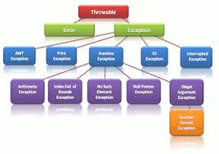
Excepciones - Jerarquía

Slide 61
Tipos de excepciones
Error: Se refiere a errores graves en la máquina virtual de Java, como por ejemplo fallos al enlazar con alguna librería.
Exception: Representa errores que no son críticos y por lo tanto pueden ser tratados y continuar la ejecución de la aplicación.
RuntimeException - los errores que comúnmente se pueden producir dentro de cualquier fragmento de código,

Slide 62
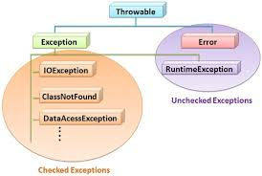
Checked y Unchecked Exceptions

Slide 63
Checked y Unchecked Exceptions
Checked: Se revisan en tiempo de compilación.
Todas las que heredan de Exception menos RuntimeException
Unchecked: No se revisan en tiempo de compilación sino en tiempo de ejecución.
Clases que heredan de RuntimeException: ArithmeticException, NullPointerException, ArrayIndexOutOfBoundsException,etc

Slide 64
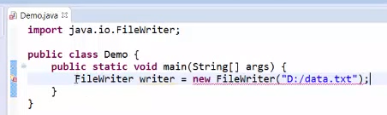
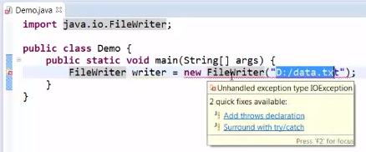
Checked Exceptions

Slide 65
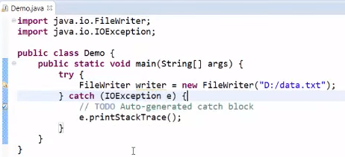
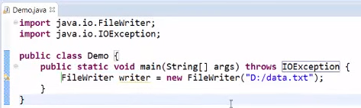
Checked Exceptions

Slide 66
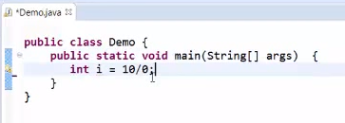
Unchecked Exceptions

Slide 67
5.4 Manejo de excepciones

Slide 68
Manejo de excepciones
Anunciar que puede producirse una excepción
La instrucción try-catch
La Construcción de un Objeto Exception y la Instrucción throw

Slide 69
Anunciar que una excepción se produce
Cuando un método desea disparar una excepción, se debe indicar como parte de la signatura del método usando la clausula throws
public void afiliarSocio( String pCedula, String pNombre, Tipo pTipo ) throws Exception { ... }
Notes:
Cuando en un método queremos indicar que éste puede disparar una excepción en caso de que detecte una situación que considera anormal, esta indicación debe formar parte de la signatura del método.
Al informar que un método lanza una excepción, estamos agrupando dos casos posibles: Caso 1: la excepción va a ser creada y lanzada por el mismo método que la declara. Esto quiere decir que es el mismo método el que se encarga de detectar el problema, de crear la instancia de la claseException y de lanzarla. Caso 2: la excepción fue producida por alguna instrucción en el cuerpo del método que hace la declaración, el cual decide no atraparla sino dejarla seguir. Este "dejarla seguir" se informa también con la misma cláusula throws.

Slide 70
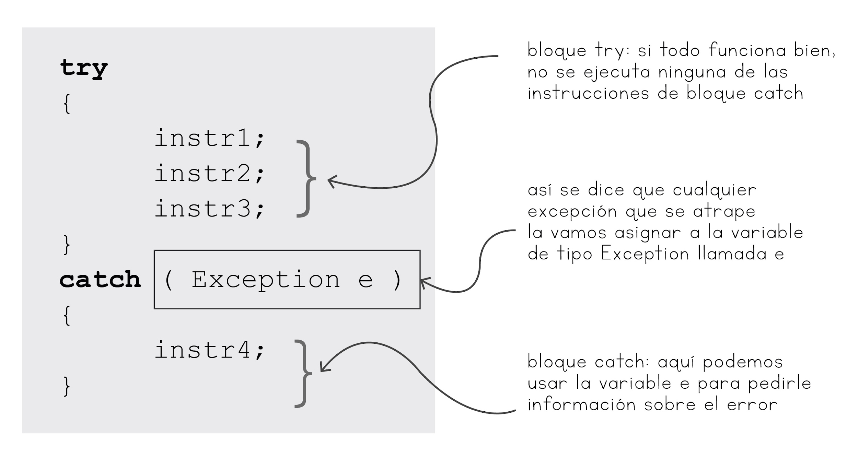
Bloque try-catch
https://universidad-de-los-andes.gitbooks.io/fundamentos-de-programacion/content/Nivel4/5_ManejoDeLasExcepciones.html

Slide 71
Bloque try-catch
Delimitar la porción de código dentro de un método en el que necesitamos desviar el control si una excepción ocurre allí (la parte try).
Definir el código que manejará el error o atrapará la excepción (la parte catch).

Slide 72
Bloque try-catch
int a = 5 / 0; esta línea nos lanzaría la siguiente excepción: Exception in thread "main" java.lang.ArithmeticException: / by zero | try{ int a = 5 / 0; }catch(ArithmeticException err){ int a = 0; }

Slide 73
Bloque try-catch
El código dentro del try puede generar más de una excepción, y se pueden capturar todas ellas
try { //Código que puede provocar el error }
catch(IOException ioe) { //Código para tratar la IOException }
catch(Exception e) { //Código para tratar la Exception }

Slide 74
Bloque try-catch
Si un bloque de código lanza varias excepciones y se usan varios catch :
La excepción se captura en el primer catch que se ajusta a la excepción
Los catch deben capturar las excepciones más concretas en primer lugar, y las más generales al final
Si no lo hacemos así, hay bloques catch en los que no se entrará nunca

Slide 75
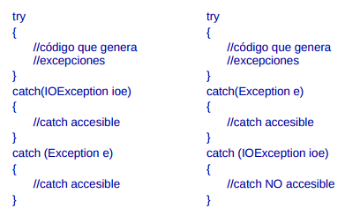
Bloque try-catch

Slide 76
Bloque finally
Finally se utiliza cuando el programador solicita ciertos recursos al sistema que se deben liberar
se coloca después del último bloque catch o
luego del bloque try

Slide 77
Bloque finally
FileReader lector = null; try { lector = new FileReader("archivo.txt"); int i=0; while(i != -1){ i = lector.read(); System.out.println((char) i ); } } catch (IOException e) { System.out.println("Error"); } finally { if(lector != null){ lector.close(); } } | class FinallyDemo { // Throw an exception out of the method. static void procA() { try { System.out.println("inside procA"); throw new RuntimeException("demo"); } finally { System.out.println("procA's finally"); } } }

Slide 78
try-with-resources
try que declara uno o más recursos(objetos que deben cerrarse luego que se termina de usarlos)
Asegura que cada recurso es cerrado al final del bloque
Objetos que implementan java.lang.AutoCloseable pueden ser usados como recursos
Notes:
https://docs.oracle.com/javase/tutorial/essential/exceptions/tryResourceClose.html

Slide 79
try-with-resources
import java.io.BufferedReader; import java.io.FileReader; import java.io.IOException; public class ReadFileExample2 { private static final String FILENAME = "E:\\test\\filename.txt"; public static void main(String[] args) { try (BufferedReader br = new BufferedReader(new FileReader(FILENAME))) { String sCurrentLine; while ((sCurrentLine = br.readLine()) != null) { System.out.println(sCurrentLine); } } catch (IOException e) { e.printStackTrace(); } } }
Notes:
https://www.mkyong.com/java/how-to-read-file-from-java-bufferedreader-example/

Slide 80
Construcción de un Objeto Exception y la Instrucción throw
throw nos permite lanzar una excepción propia
Esta instrucción recibe como parámetro un objeto de la clase Exception, el cual es lanzado o disparado al método que corresponda.

Slide 81
Construcción de un Objeto Exception y la Instrucción throw
public static void main(String[] args) { int a; try{ a = dividir(5,0); }catch(MalNumeroADividir err){ System.out.println(err); }finally{ a = 0; } System.out.println("Valor de a = "+a); } | public static int dividir(int a, int b)throws MalNumeroADividir{ if(b == 0){ throw new MalNumeroADividir(); } return a / b; } public static class MalNumeroADividir extends Exception { MalNumeroADividir() { super("No es posible dividir entre cero"); } }
Notes:
https://elbauldelprogramador.com/manejar-excepciones-en-java/

Slide 82
Clase Exception
getMessage(), que retorna el mensaje con el que fue creada la excepción
printStackTrace(), que imprime en la consola de ejecución la traza incluida en el objeto (la secuencia anidada de invocaciones de métodos que dio lugar al error), tratando de informar al usuario respecto de la posición y la causa del error.

Slide 83
Excepciones personalizadas
Para crear una excepción propia hay que definir una clase derivada de la clase base Exception. Ejemplo
public class ExcepcionIntervalo extends Exception {
public ExcepcionIntervalo(String msg) {
super(msg);
}
}

Slide 84
Excepciones personalizadas
static void rango(int num, int den)throws ExcepcionIntervalo{
if((num>100)||(den<-5)){
throw new ExcepcionIntervalo("Números fuera del intervalo");
}
}
Cuando el numerador es mayor que 100 y el denominador es menor que 5 se lanza throw una excepción, un objeto de la clase ExcepcionIntervalo. Dicho objeto se crea llamando al constructor de dicha clase y pasándole un string que contiene el mensaje "Números fuera del intervalo".

Slide 85
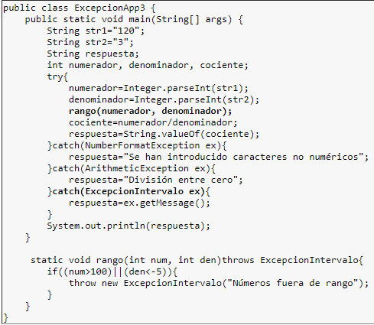
Captura de excepciones personalizadas
Notes:
http://www.sc.ehu.es/sbweb/fisica/cursoJava/fundamentos/excepciones/propias.htm

Slide 86
Ejercicios
class Principal { public static void main(String args[]) { try { throw 20; } catch(int e) { System.out.println("Got the Exception " + e); } } } | Got the Exception 20 Got the Exception 0 Compiler Error
Notes:
3 Error compilación

Slide 87
Ejercicios
class Prueba extends Exception { } class Main { public static void main(String args[]) { try { throw new Prueba(); } catch(Prueba t) { System.out.println("Se obtiene Prueba Exception"); } finally { System.out.println("En bloque final "); } } } | 1. Se obtiene Prueba Exception En bloque final 2 . Se obtiene Prueba Exception 3. En bloque final 4. Error de compilación
Notes:
1

Slide 88
ejercicios
class Main { public static void main(String args[]) { int x = 0; int y = 10; int z = y/x; } } | Error de compilacion Compila y corre sin problemas Compila pero lanza excepción ArithmeticException
Notes:
3

Slide 89
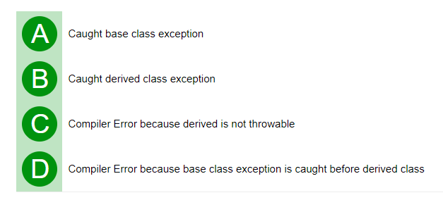
class Base extends Exception {} class Derived extends Base {} public class Main { public static void main(String args[]) { // some other stuff try { // Some monitored code throw new Derived(); } catch(Base b) { System.out.println("Caught base class exception"); } catch(Derived d) { System.out.println("Caught derived class exception"); } } }
Notes:
Respuesta D

Slide 90
Sobreescritura y Excepciones
En sobreescritura la lista de ARGUMENTOS del método debe ser exactamente la MISMA.
En sobreescritura la visibilidad puede MANTENERSE o AMPLIARSE, nunca reducirse.

Slide 91
Reglas para sobreescritura con excepciones
Regla 1: Si el método en la superclase no declara ninguna excepción usando throws, entonces el método sobreescrito en la subclase no puede declarar ninguna checked exception aunque puede declarar unchecked exception con la cláusula throws

Slide 92
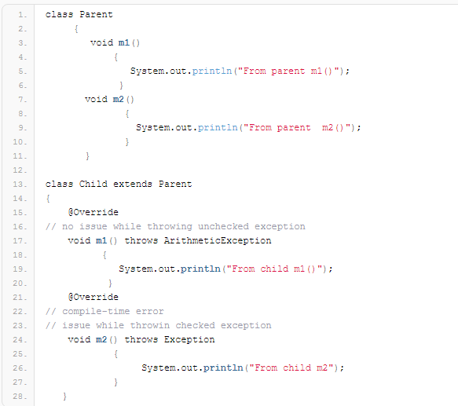
Ejemplo Regla 1
Cuando el método padre
no lanza excepción, solo
unchecked exceptions
están permitidas
Notes:
https://data-flair.training/blogs/method-overriding-in-java/

Slide 93
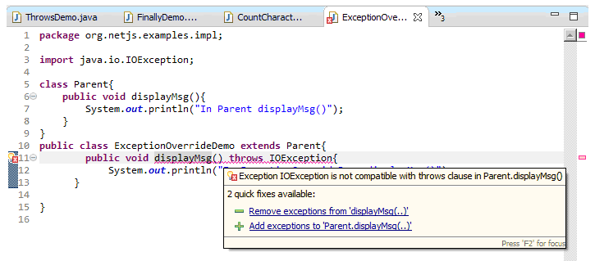
Ejemplo regla 1
public void displayMsg() throws ArrayIndexOutOfBoundsException{ }
Notes:
https://netjs.blogspot.com/2015/05/exception-handling-and-method-overriding-java.html

Slide 94
Reglas para sobreescritura con excepciones
Regla 2: Si el método en la superclase ha declarado una excepción usando throws entonces la sobreescritura del método en la subclase puede:
NO PONER
poner las mismas excepciones
poner SUBCLASES de las mismas
Notes:
https://netjs.blogspot.com/2015/05/exception-handling-and-method-overriding-java.html

Slide 95
Regla 2.1: No declarar excepción
Al sobreescribir el método se puede elegir no lanzar ninguna excepción aún cuando la superclase lo haga:
class Parent{ public void displayMsg() throws IOException{ System.out.println("In Parent displayMsg()"); } } public class ExceptionOverrideDemo extends Parent{ public void displayMsg(){ System.out.println("In ExceptionOverrideDemo displayMsg()"); } }

Slide 96
Regla 2.2 Usar la misma excepción
Si el método en la superclase ha declarado una excepción entonces la subclase puede declarar la misma excepción como está declarada en la superclase
class Parent{ public void displayMsg() throws IOException{ System.out.println("In Parent displayMsg()"); } } public class ExceptionOverrideDemo extends Parent{ public void displayMsg() throws IOException{ System.out.println("In ExceptionOverrideDemo displayMsg()"); } }

Slide 97
Regla 2.3 utilizar subclases
Subclase puede declarar un subtipo de la excepción declarada en el método de la superclase
class Parent{ public void displayMsg() throws IOException{ System.out.println("In Parent displayMsg()"); } } public class ExceptionOverrideDemo extends Parent{ public void displayMsg() throws FileNotFoundException{ System.out.println("In ExceptionOverrideDemo displayMsg()"); } }

Slide 98
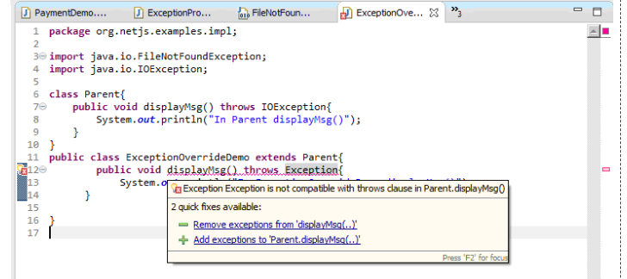
Regla 2.3 utilizar subclases
Por lo tanto la subclase no debe utilizar una clase de Excepción en una jerarquía superior de la declarada en la superclase

Slide 99
Sobreescritura y Excepciones
import java.io.*; class L { void ch() throws IOException { } } public class M extends L { public static void main(String[] args) { //Desde el main llamamos al //método ch de la clase M. //Sin tratar, ni declarar en la cabecera //ninguna excepción! new M().ch(); } | //Formas correctas e incorrectas //de sobreescribir el método ch: // void ch() { } // void ch() throws Exception { } // void ch(int x) throws Exception { } // void ch() throws RuntimeException { } }
Notes:
ok
//Mal sobreescrito. La excepción no puede ser
//Exception, tendría que ser una subclase de
//IOException, como FileNotFoundException,
//y se tendría que controlar en el main.
3. //Mal. En el main se le llama sin parámetros.
// Así sería sobrecarga (correcto), pero no
//sobreescritura.
4 //Ok. Las RuntimeException no tienen porque ser controladas.

Slide 100
Sobreescritura y Excepciones
import java.io.*; class L { void ch() throws IOException { } } public class M extends L { public static void main(String[] args) { //Desde el main llamamos al //método ch de la clase M. //Sin tratar, ni declarar en la cabecera //ninguna excepción! new M().ch(); } | //Formas correctas e incorrectas //de sobreescribir el método ch: // void ch() { } //Ok. // void ch() throws Exception { } //Mal sobreescrito. La excepción no puede ser //Exception, tendría que ser una subclase de //IOException, como FileNotFoundException, // void ch(int x) throws Exception { } //Mal. En el main se le llama sin parámetros. // Así sería sobrecarga (correcto), pero no //sobreescritura. // void ch() throws RuntimeException { } //Ok. Las RuntimeException no tienen porque ser controladas. }

